Slide 1
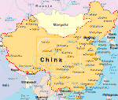

1. 중국지도 & 소호강호주제곡

Slide 2

2. 중국국기 & 국가

Slide 3

3. 천안문 & 월량대표아적심

Slide 4
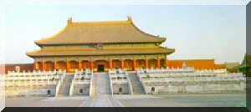
4. 자금성 & 첨밀밀

Slide 5

5. 만리장성 & 주화건의 “친구

Slide 6
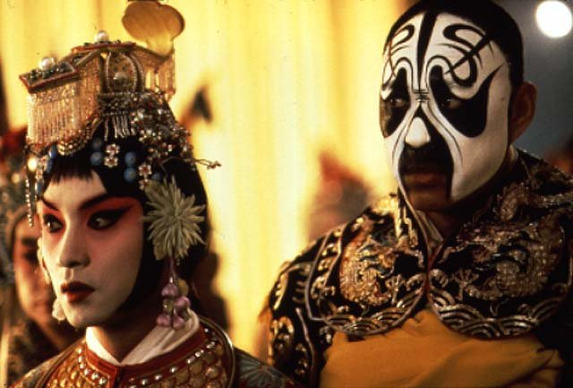
6. 패왕별희 & 주제곡

Slide 7

6.1 패왕별희의 한 장면 中에서 “ 패왕과 우희의 이별
http://www.chinabao.com/artworks_highpop/1,2136,1-12-0-45,00.html

